Slide 1



Méthodes modernes de diagnostic des infections sur prothèses ostéo-articulaires
Cédric ARVIEUX^{1,2} & Harold COMMON^{2, 3}
¹ Service des maladies infectieuses et réanimation médicale, CHU de Rennes
² Centres de référence en infections ostéo-articulaires du Grand-Ouest (CRIOGO)
³ Service d’orthopédie et traumatologie, CHU de Rennes
Conférence d’enseignement – 100ème congrès de la SOFCOT, 2018

Slide 2
Objectifs pédagogiques
En cas de suspicion d’infection ostéo-articulaire sur prothèse
  Être en capacité de déterminer les examens complémentaires nécessaires aux investigations diagnostiques.
  Être en capacité d’avoir un raisonnement scientifique basé sur les preuves pour déterminer une attitude diagnostique et thérapeutique.
Savoir hiérarchiser les demandes d’examens complémentaires, et réserver les techniques complexes et couteuses aux cas complexes
Savoir déterminer le bon moment pour demander un avis en RCP de CRIOAC en cas de suspicion d’infection

Slide 3
Questions auxquelles la conférence tentera de répondre
Reste-t-il une place pour le diagnostic clinique ?
Quelle est la place des techniques d'imagerie ?
Doit-on documenter l'infection en préopératoire, et si oui, comment?
Quelles techniques de microbiologie?
Quelles analyses non microbiologiques sont utiles au diagnostic des infections ostéo-articulaires sur matériel ?
Quelle est la place des CRIOAC dans la démarche diagnostique ?

Slide 4

Reste-t-il une place pour le diagnostic clinique ?
Ce n’est pas très moderne… mais c’est efficace !

Slide 5
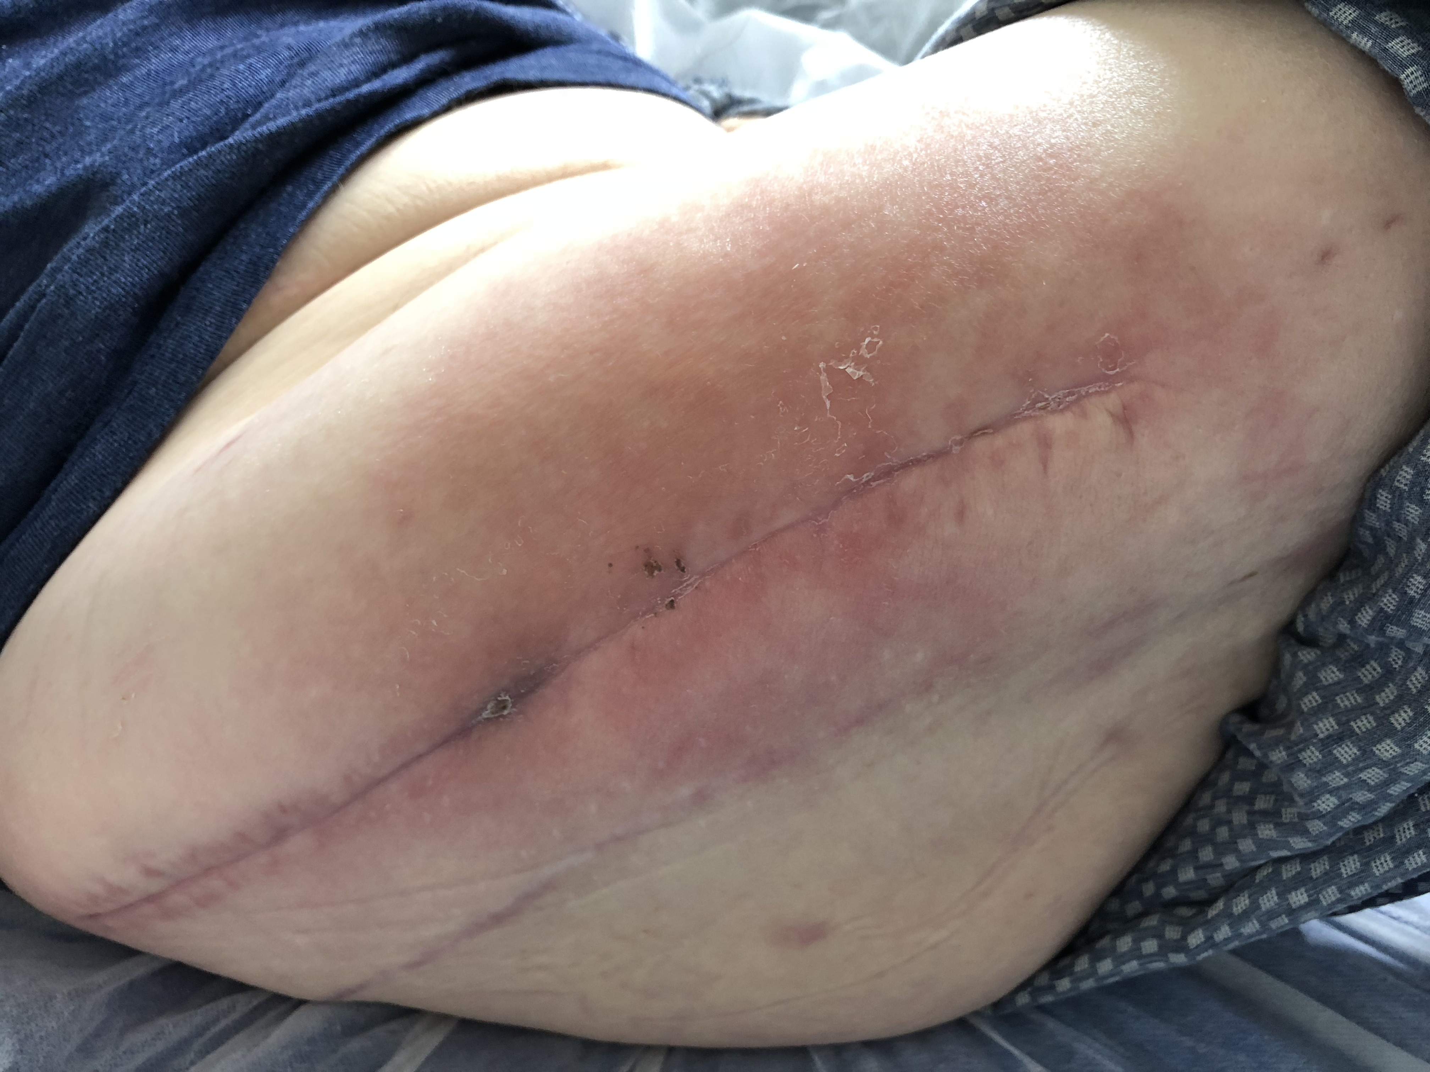
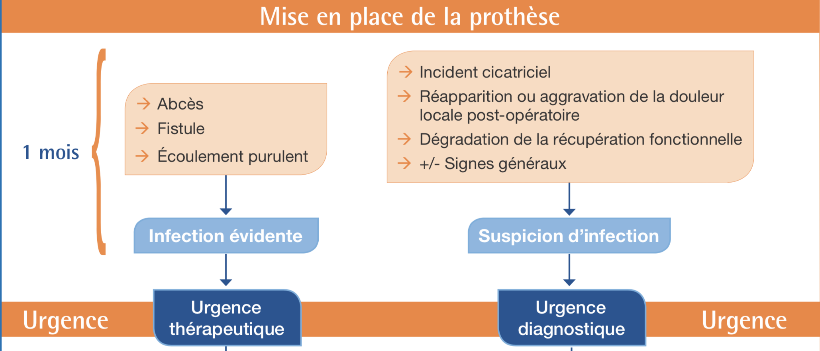
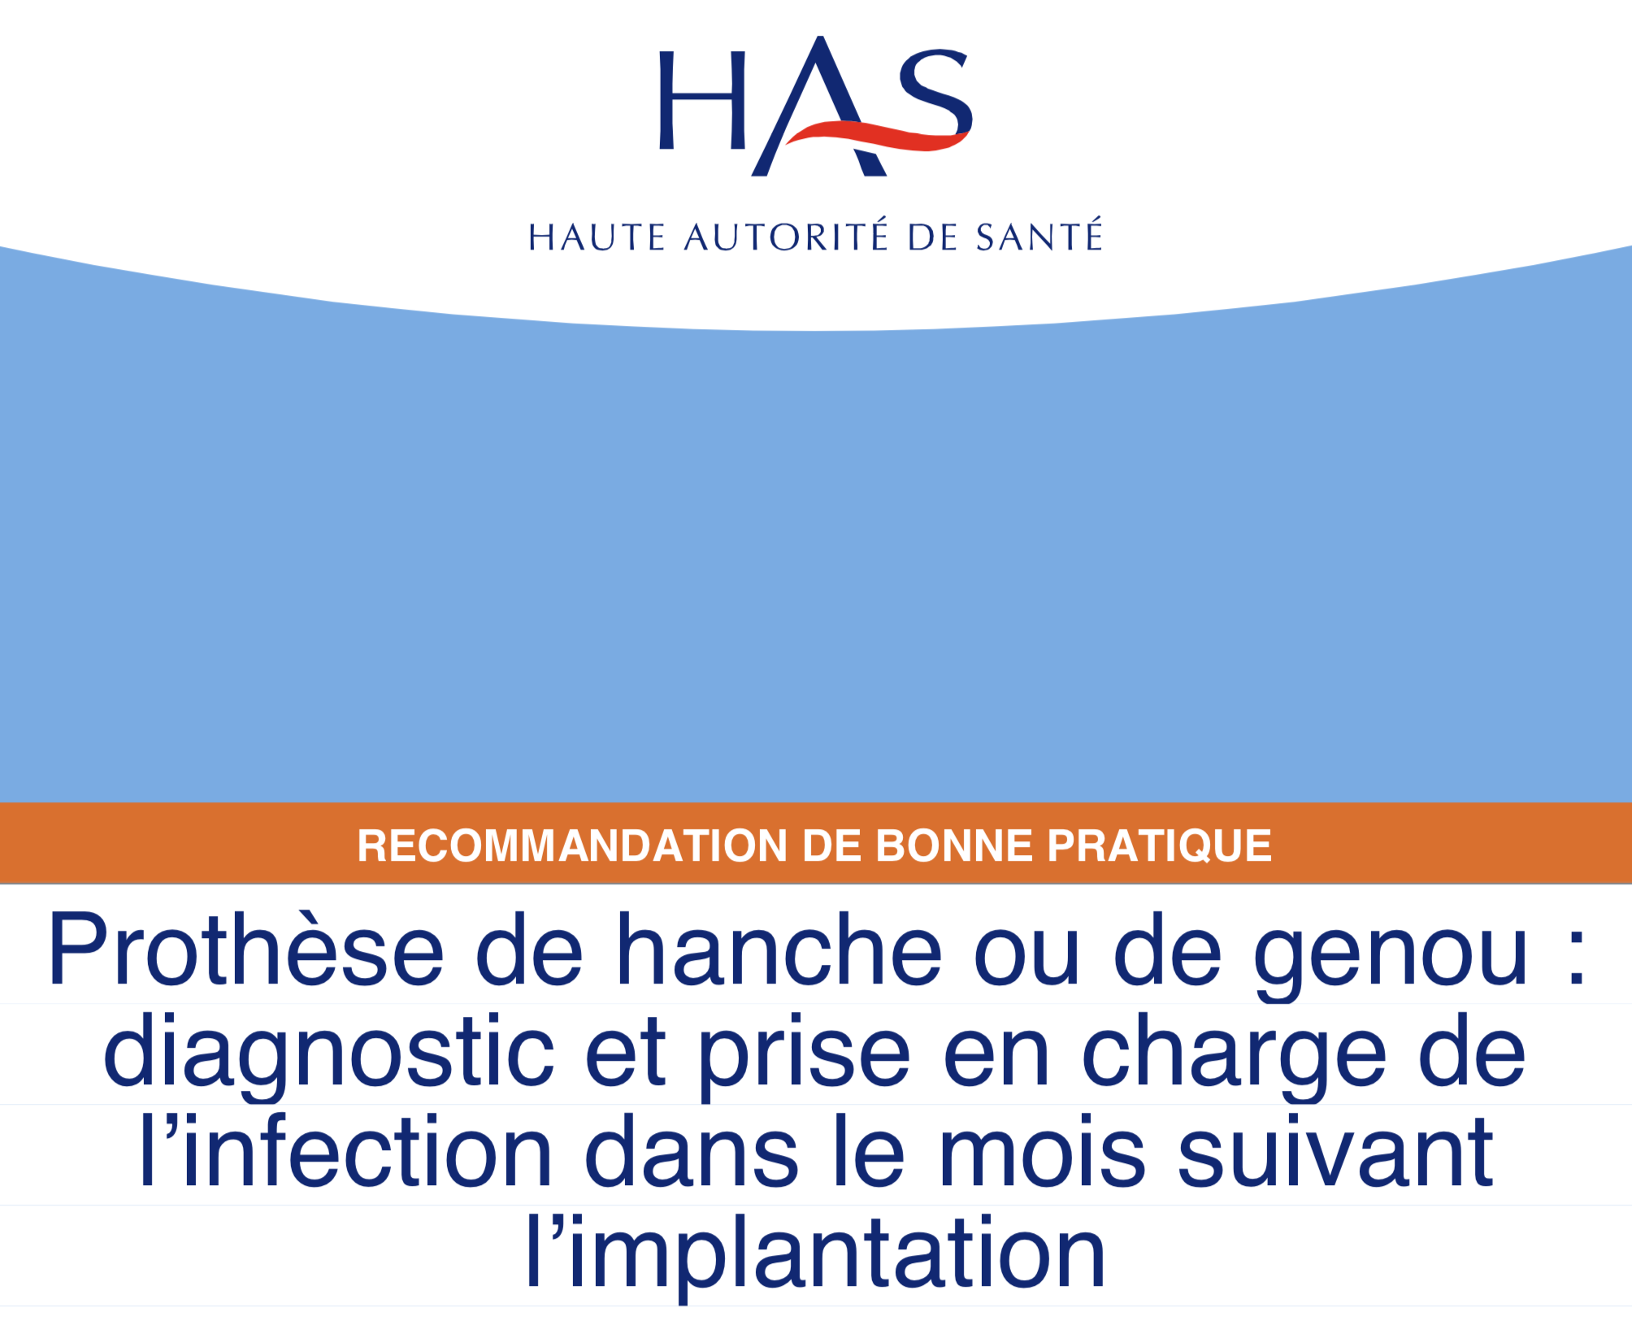
Oui !
L’essentiel des infections vont être diagnostiquées par la clinique !
Eviter les examens complémentaires inutiles et les délais de prise en charge
Ne pas nier l’évidence
  Triade rougeur/chaleur/douleur
  En post-opératoire précoce, nécessiter d’agir rapidement (HAS)

Slide 6
Quelle est la place des techniques d'imagerie ?
Radiographie – échographie – Tomodensitométrie – IRM - Scintigraphies

Slide 7
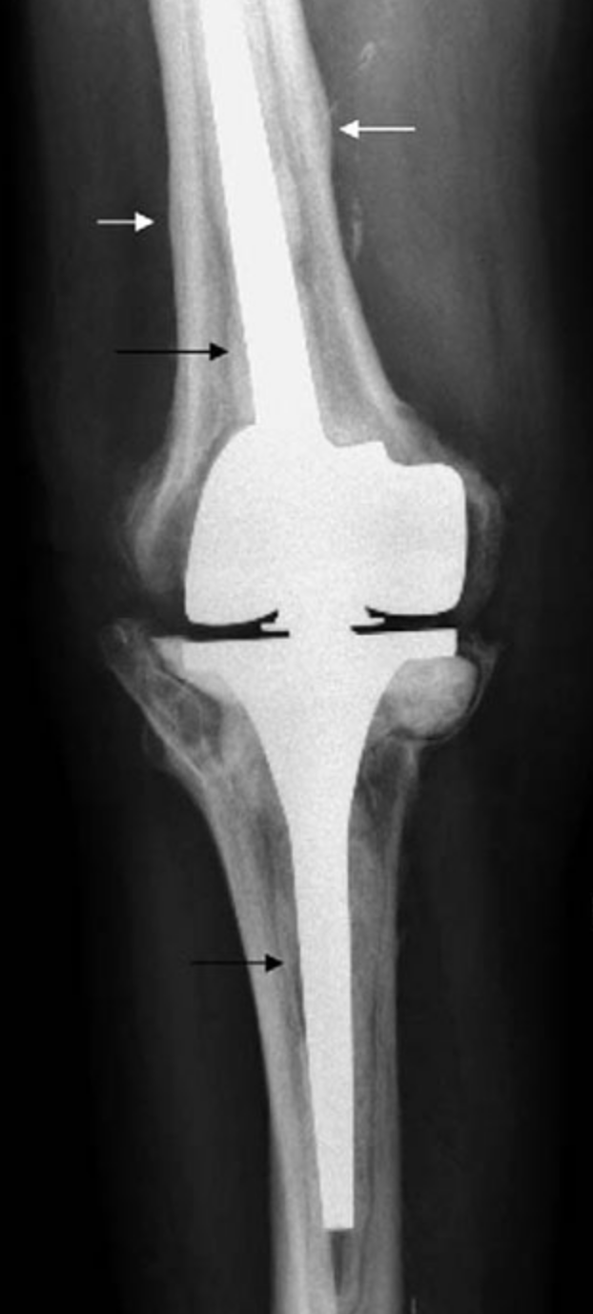
Radiographie standard
Essentiellement pour les signes de descellement
Ostéolyse périprothétique
Appositions périostées
Source : Société française de rhumatologie
Notes:
Infection PTG à S. epidermidis, S. lugdunernsis et Corynébactérie. Présence d’un descellement fémoral et tibial franc et d’appositions périostées fémorales (flèches).

Slide 8
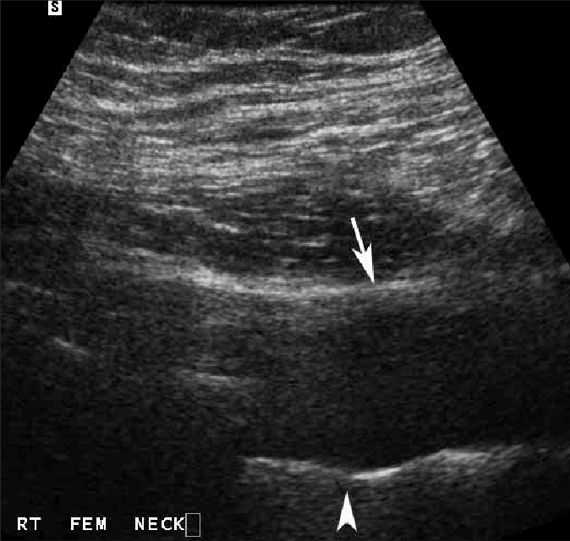
Echographie
Avant tout pour accompagner une ponction/biopsie
Source : Journal of ultrasound in medicine:
Notes:
Septic hip joint effusion in a 61-year-old woman 2 years after a right total hip replacement. Sagittal sonogram of the anterior aspect of the right hip shows an anechoic effusion (arrow) anterior to the femoral neck component of the hip prosthesis (arrowhead). Sonographically guided aspiration revealed purulent material.

Slide 9
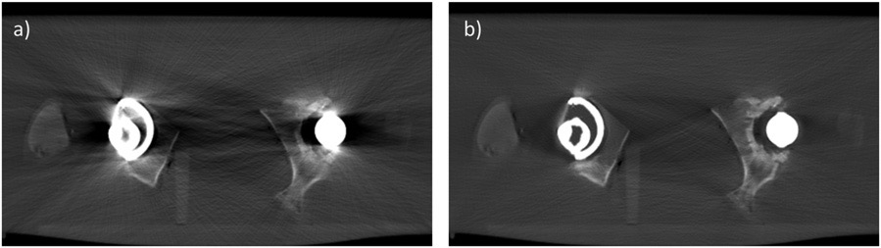
TDM et IRM : avoir de bonnes techniques de soustraction
TDM : disposer de bonnes techniques de soustraction
IRM : analyse des parties molles péri-prothétiques
Andersson et al. “Visual Grading Evaluation of Commercially Available Metal Artefact Reduction Techniques in Hip Prosthesis Computed Tomography.” The British Journal of Radiology 89, no. 1063, 2016: 20150993.

Slide 10
Techniques isotopiques
Verberne et al. “What Is the Accuracy of Nuclear Imaging in the Assessment of Periprosthetic Knee Infection? A Meta-Analysis.” Clinical Orthopaedics and Related Research 2017, 475.
Scintigraphie au Tc-99 MDP
  Très sensible
  Peu spécifique (< 60%)
Scintigraphie au PN marqués ou Ac antigranulocytaires marqués
  Manque de sensibilité
TEP-FDG/TDM
  Place à déterminer
Notes:
• scintigraphie au Tc-99 méthyldiphosphonate,
• scintigraphie aux polynucléaires ou aux anticorps antigranulocytaires marqués,
• et tomographie en émission de positrons au fluoro- deoxyglucose couplée à la TDM (TEP- FDG/TDM)

Slide 11
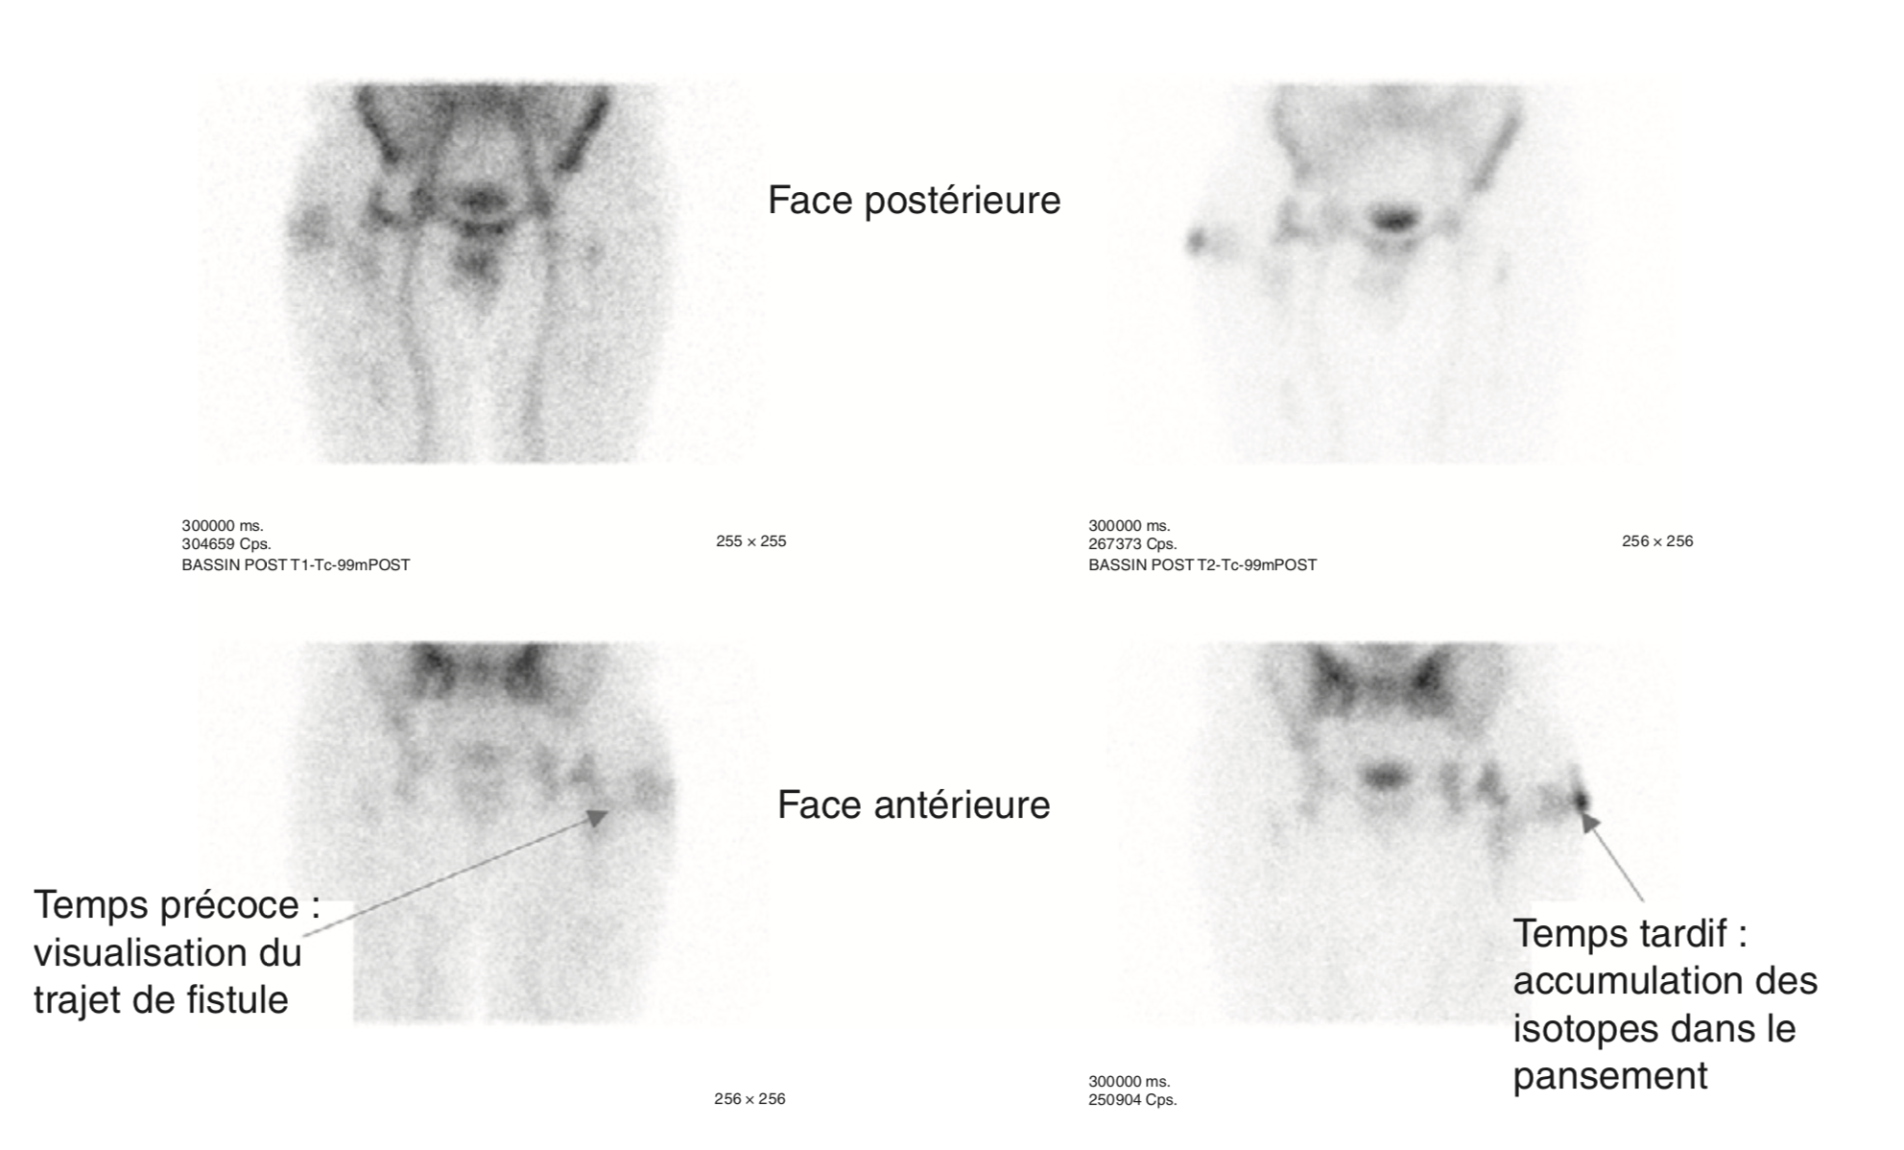
Bien peser l’indication d’examens couteux et complexes
(et pas super-écologiques)
Source : Dr Devillers – CEM Rennes
Notes:
½ vie FDG : 109 minutes

Slide 12
Doit-on documenter l'infection en préopératoire, et si oui, comment?

Slide 13
Documentation préopératoire
Recommandée en France, pour mieux déterminer les stratégies de prise en charge
Etude rétrospective (100 patients, 109 ponctions)
  Meilleure concordance des résultats microbiologiques pour les infections récentes
  Efficacité : 91,6%
  Mise en défaut de la ponction : Cutibacterium acnes…
Il n’y a plus d’indication à une ponction préopératoire dans les chirurgies en 2 temps
“Recommandations de Pratique Clinique. Infections Osteo-Articulaires Sur Materiel (Prothese, Implant, Osteo-Synthese).” Médecine et Maladies Infectieuses 39, no. 11 2009: 815–63.
Somme, et al. “Contribution of Routine Joint Aspiration to the Diagnosis of Infection before Hip Revision Surgery.” Joint, Bone, Spine : Revue Du Rhumatisme 70, no. 6, 2003: 489–95.
  Un seul prélèvement…Intérêt de la « ponction + biopsie » ?
  Difficultés d’interprétation en cas de ponction positive à bactéries « cutanées »
Preininger et al. “Inadequacy of Joint Aspiration for Detection of Persistent Periprosthetic Infection During Two-Stage Septic Revision Knee Surgery.” Orthopedics 40, 2017: 231–34.
Notes:
Somme et al : la croix St Simon

Slide 14
Documentation peropératoire ?
Pas de modification quand les prélèvements sont réalisés après 2g de céfazoline
Sur PTH et PTG, pas d’influence de l’antibioprophylaxie sur les résultats bactério
  Importance de réaliser une antibioprophylaxie lors des changements de prothèses, même lorsqu’il s’agit d’une procédure diagnostique avec prélèvements microbiologiques

Slide 15
En pratique pour cette 1ère partie
Echographie et radiographie : examens de 1er recours
TDM et IRM permettent de préciser les lésions anatomiques
Recours aux isotopes : la décision devrait être prise en RCP des CRIOAC
Ponction pré-opératoire : stratégie « équipe-dépendante »
Conserver une antibioprophylaxie systématique lors des reprises avec procédure diagnostique

Slide 16
Quelles techniques de microbiologie?
Une évolution majeure au cours des 10 dernières années

Slide 17
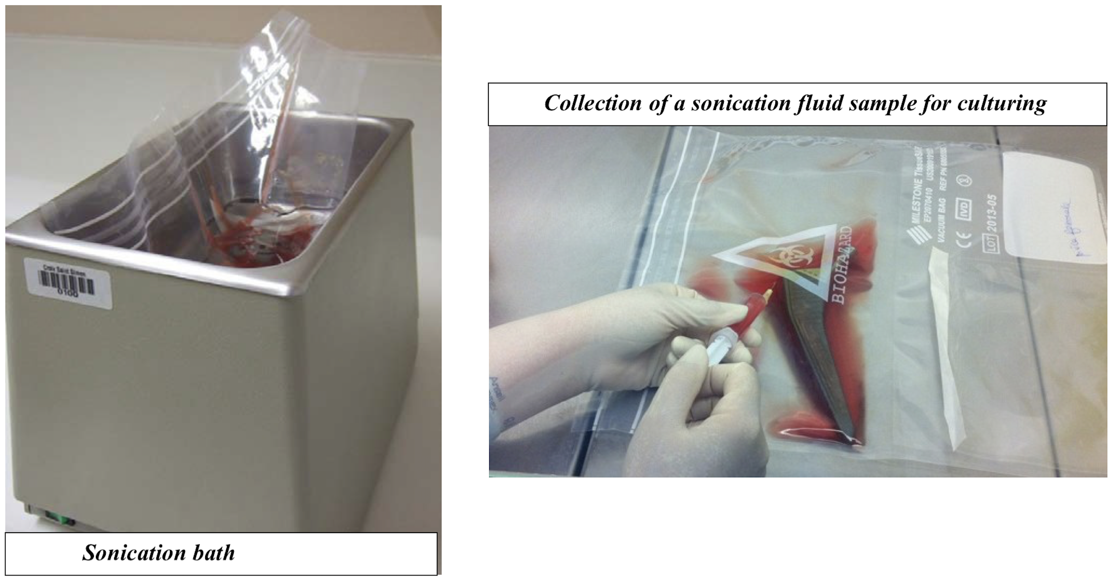
Sensibiliser les techniques de cultures : sonication
Source : N. Desplaces, La Croix St Simon

Slide 18
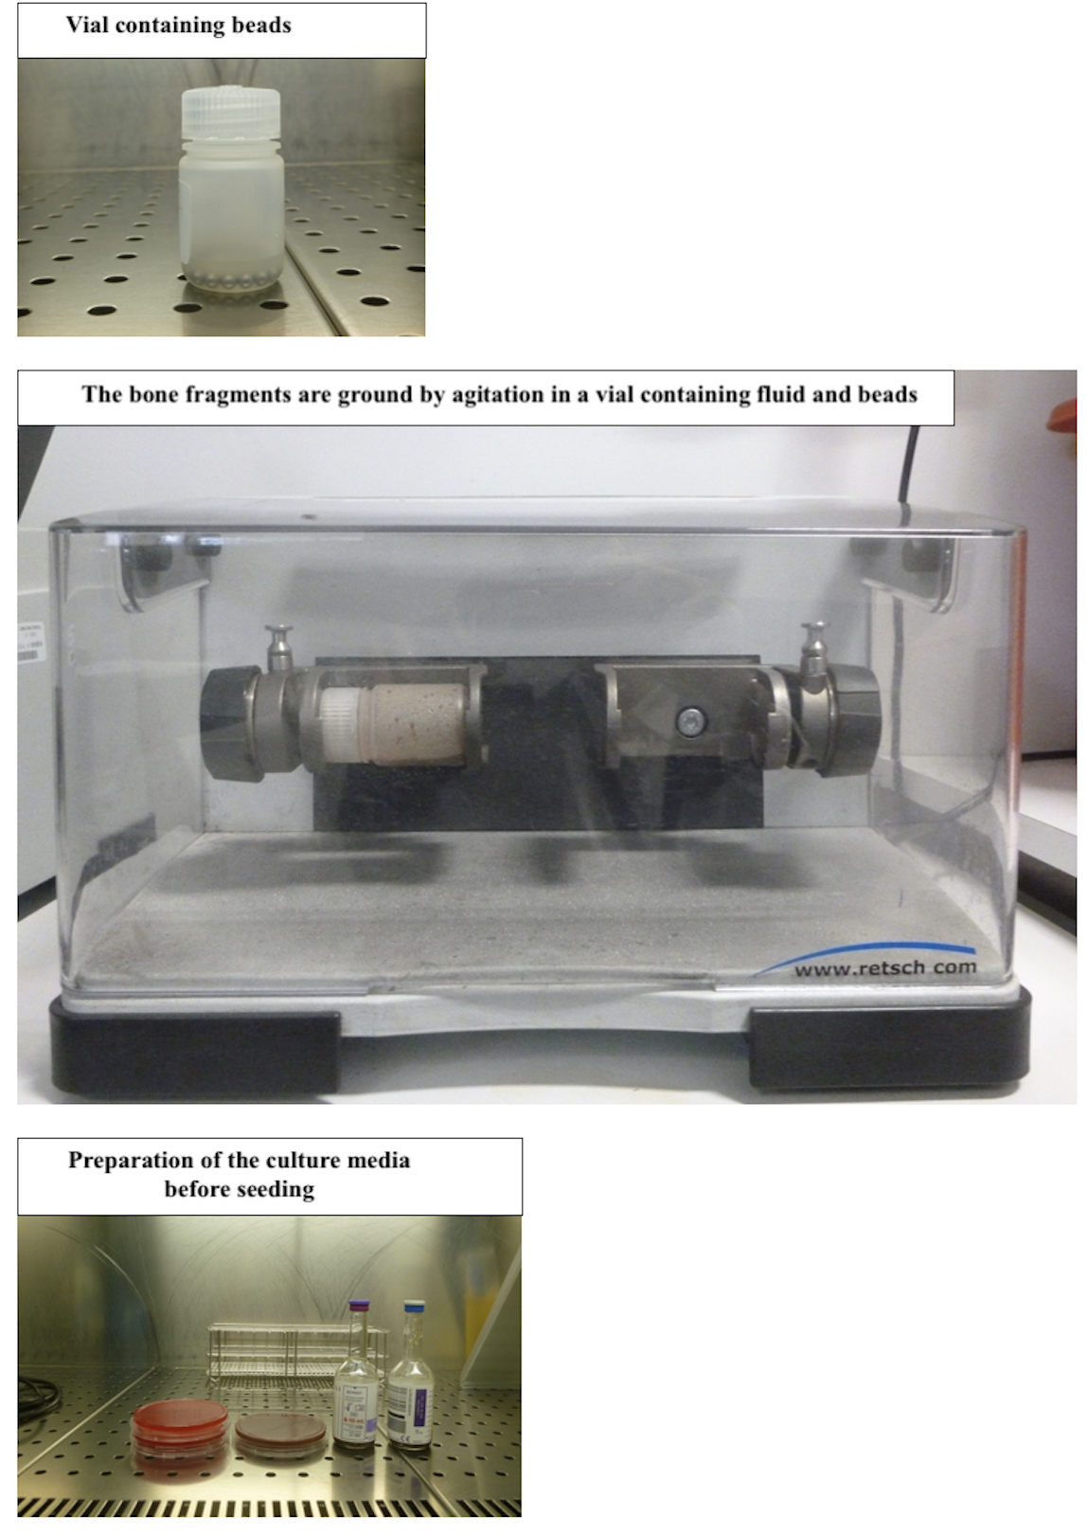
Sensibiliser les techniques de cultures: Broyage des prélèvements
Source : Anne Gougeon, CHU de Rennes

Slide 19
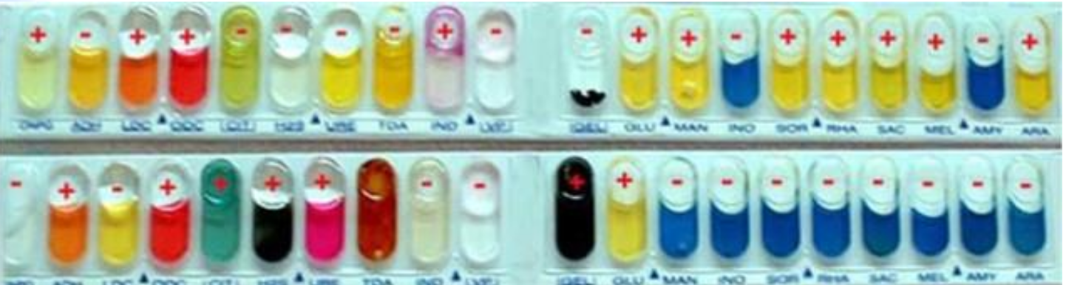
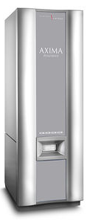
Techniques d’identification après culture
Spectrométrie de masse à temps de vol : Maldi-TOF
  Permet une identification très précise des espèces bactériennes
Techniques de biologie moléculaire
  ARN 16s
    Permet une recherche « à l’aveugle »
    Comparaisons des séquences d’ARNr amplifiée à une banque de données
    Sensibilité : 50-92%
    Spécificité : 65-94%
  Amplification de gènes spécifiques
    Détection de S. aureus et de la résistance à la méticilline
    Kingella Kingae pour les infections pédiatriques
    Mycobacterium tuberculosis, avec détection de résistance
Notes:
Matrix Assisted Laser Desorption Ionisation - Time of Flight
Limitation ARN 16S : lié à la phase d’amplification mais également de séquençage.

Slide 20
Importance du « couplage » des techniques
Bémer P. et al. “Evaluation of 16S RRNA Gene PCR Sensitivity and Specificity for Diagnosis of Prosthetic Joint Infection: A Prospective Multicenter Cross-Sectional Study.” Journal of Clinical Microbiology 52, 2014: 3583–89.
Etude MICROBIOS
  Prospective, 264 patients
  Prélèvements multiples
  Broyage
  Milieux de culture liquide et solide
Sonication + PCR
  37 patients
  5 détections par sonication seule
    Cutibacterium 5/5
  11 détections par PCR seule
Bémer P. et al. “How Many Samples and How Many Culture Media To Diagnose a Prosthetic Joint Infection: A Clinical and Microbiological Prospective Multicenter Study.” Journal of Clinical Microbiology 54, 2016: 385–91.
Performance de la combinaison : sensibilité 90%
Performance de l’ARN 16S : sensibilité 73,3%
Nombre optimal de prélèvements : 4
Achermann Y. et al. “Improved Diagnosis of Periprosthetic Joint Infection by Multiplex PCR of Sonication Fluid from Removed Implants.” Journal of Clinical Microbiology 48, 2010: 1208–14.
Notes:
Durée optimale de culture zvec les techniques de sensibilisation : 7 à 10 jours ? Etude en cours

Slide 21
En pratique, pour les techniques microbiologiques
Les recherches d’infections sur matériel étranger devraient être couplées à une technique de sensibilisation
  Sonication ou broyage
  « Obligatoire » en cas de premier échec de procédure diagnostique
Les techniques d’amplification génique restent au second plan aujourd’hui

Slide 22
Quelles analyses non microbiologiques sont utiles au diagnostic des infections ostéo-articulaires sur matériel ?
Anatomopathologie - Biomarqueurs sériques - Biomarqueurs synoviaux

Slide 23
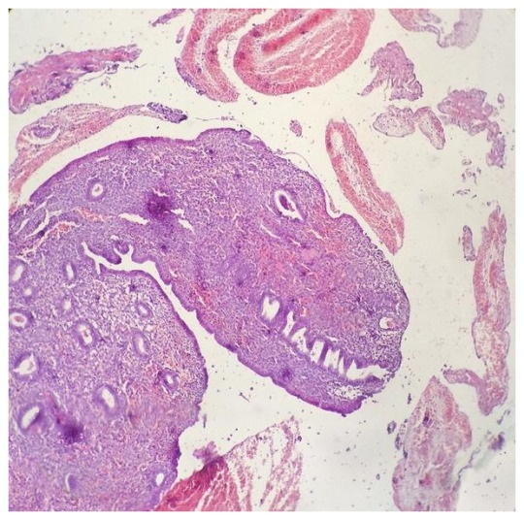

Analyses non microbiologiques:
Anatomopathologie

Slide 24
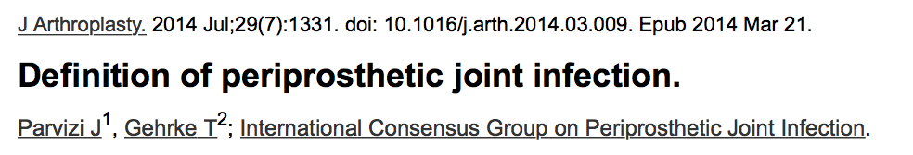
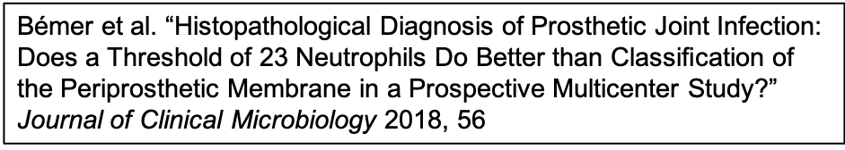
Analyses non microbiologiques: Anatomopathologie
  Présence de plus de 5 PNN par champ à fort grossissement (x400) dans au moins 5 champs microscopiques séparés
  Manque de sensibilité (43 à 100%) et de spécificité (81-98%)
  Utilité pour orienter vers une infection fongique ou à mycobactéries
  Etude Microbios (264 patients, 190 résultats anatomopathologiques)
  Présence de 23 leucocytes pour 10 champs
    Se : 82%, Sp : 90%, VPP: 96,9%, VPN: 57,1%
Notes:
The sensitivity, specificity, positive predictive value, negative predictive value, and accuracy were 78.7%, 90.0%, 96.7%, 52.9%, and 81.1%, respectively, for the Morawietz classification, and 82.0%, 90.0%, 96.9%, 57.1%, and 83.7%, respectively, for the 23-neutrophil threshold. The new algo- rithm using a threshold of 23 neutrophils can be proposed as a new gold standard for the histopathological diagnosis of PJI.

Slide 25
Analyses non microbiologiques
Biomarqueurs sériques

Slide 26
Analyses non microbiologiques
Biomarqueurs sériques
Protéine C-réactive (CRP)
Vitesse de sédimentation (VS)
Leucocytes polynucléaires (PNN)
Valeurs normales ne peuvent exclure une infection sur matériel
  micro-organisme de faible pathogénicité:
    staphylocoques à coagulase négative
    Corynebacterium
    Cutibacterium acnes
    Actinomyces
    Candida
    mycobactéries
Peu spécifiques
  Maladies inflammatoires concommitentes
La VS devrait être abandonnée

Slide 27
Analyses non microbiologiques
Biomarqueurs sériques
PCT
Interleukin-6 (IL-6)
Tumor necrosis factor-alpha (TNF-α)
Interferon-gamma (IFN-γ)
…
Etudiés avec des seuils variables
Sensibilité supérieure à celles de la VS et de la CRP…
…mais spécificité trop faible pour une pratique cohérente

Slide 28

Analyses non microbiologiques
Biomarqueurs sériques
Test BJI Inoplex (Diaxonhit, Paris, France)
  Immunodosage basé sur la détection d'anticorps
  Etude prospective bicentrique française
    Sensibilité et spécificité:
      Staphylocoques: de 72,3% et 80,7%
      Streptococcus agalactiae: de 75% et 92,6%
      C. acnes: de 38,5% et 84,8% pour
  Défaut d’identification de 40% des pathogènes des infections sur matériel
  Absence de place précise de cet examen dans la démarche diagnostique
    Pas utile quand l’infection est certaine, pas été étudié spécifiquement dans des situations de diagnostic incertain
Retour en développement
Notes:
Plus sensible pour le diagnostic d’infection au-delà de 90 jours post-op
SEROBIOS : VPP pour S. aureus < 60%

Slide 29
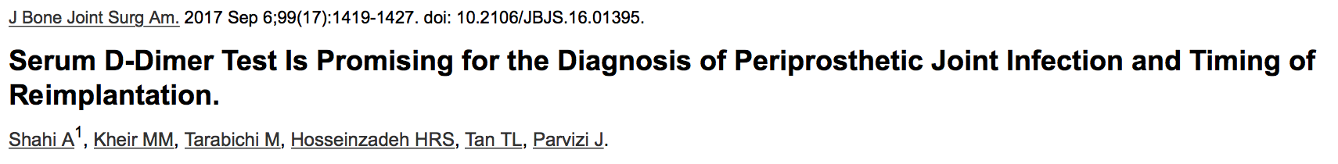
D-Dimères
Taux de D-dimères:
  Plus élevés si infection sur matériel
    Différence significative infection sur matériel vs autre infection
  Pour une valeur seuil de 850 ng/mL:
    sensibilité de 89% et spécificité 93%
Groupe A: primary arthroplasty
Groupe B: aseptic revision
Groupe C: revision for PJI
Groupe D: reimplantation
Groupe E: infection in a site other than a joint

Slide 30
D-dimères
D-dimères
VS
CRP
Groupe A: primary arthroplasty
Groupe B: aseptic revision
Groupe C: revision for PJI
Groupe D: reimplantation
Groupe E: infection in a site other than a joint
Notes:
primary arthroplasty (group A), aseptic revision (group B), revision for PJI (group C), reimplantation (group D), and infection in a site other than a joint (group E)

Slide 31
Analyses non microbiologiques
Biomarqueurs synoviaux

Slide 32
Analyses non microbiologiques
Biomarqueurs synoviaux
A partir du liquide synovial
Prometteurs et plus performants que les marqueurs sériques usuels
Test à l’alpha défensine
Test à la bandelette urinaire: identification de la leucocyte estérase
Autres marqueurs synoviaux : CRP et Interleukines

Slide 33
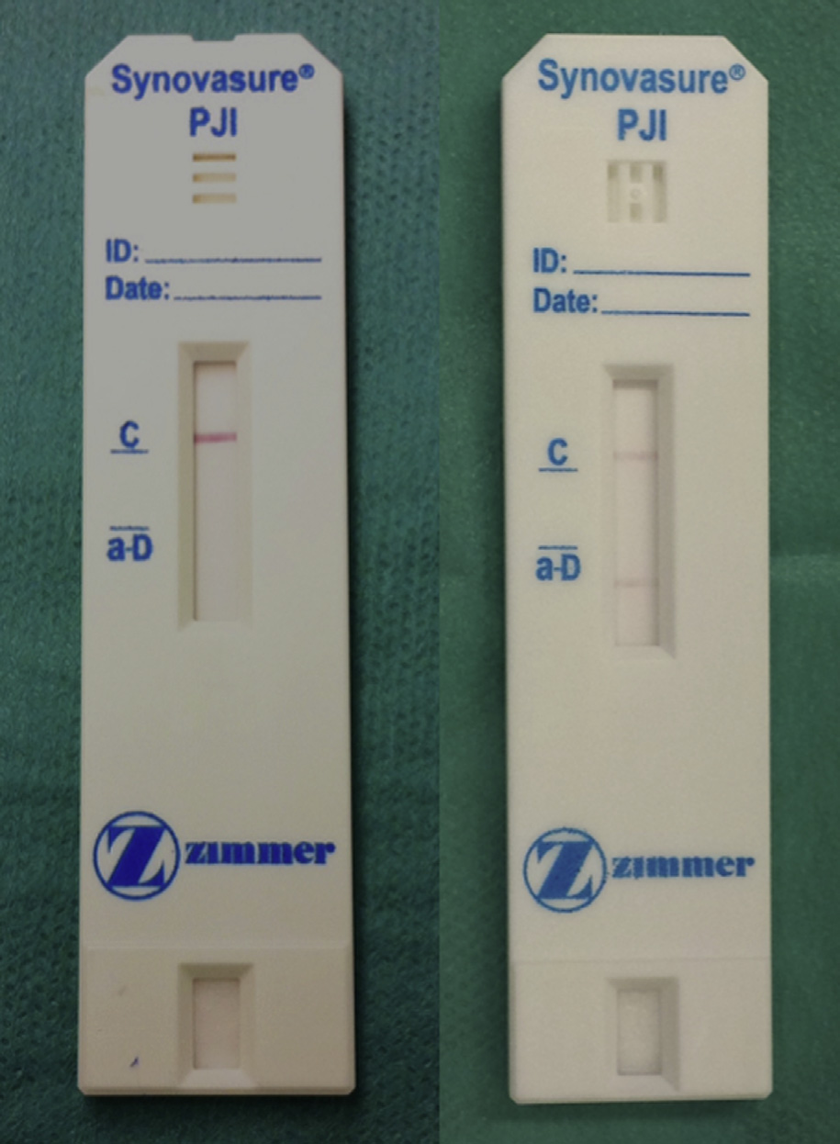
Alpha-défensine
Identification de peptides produits par les cellules de la réponse immune
  Bactéries Gram + ou -, mycobactéries, champignons
Procédure:
  Ponction articulaire et mise en contact d’un prélèvement > 1 mL avec le réactif
  Réponse positive ou négative
Techniques actuellement disponibles :
  ELISA: réponse en 24h
  SYNOVASURETM (Zimmer Inc., USA)
    Usage unique, réponse en 20 min

Slide 34
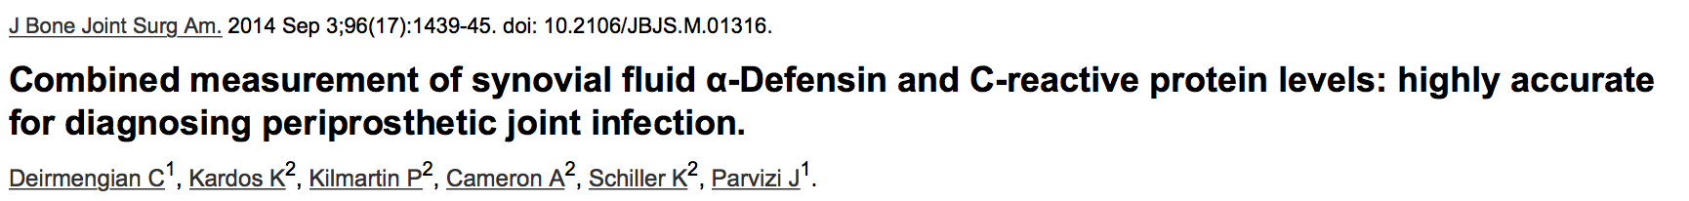
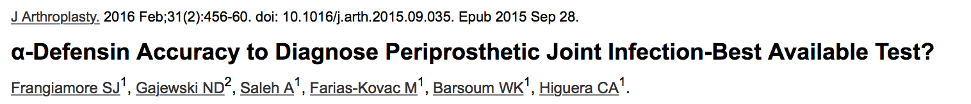
Alpha-défensine
Sensibilité très bonne (entre 67 et 100%, VPN 87-100%)
  Supériorité de la technique ELISA
  Pour les infections de prothèse de hanche ou de genou (seuil de 5.2 mg/L)
    Sensibilité de 100 % et spécificité de 98 %
    Utilisation combinée au dosage de la CRP synoviale: sensibilité à 97% et spécificité à 100%
  Risque de faux + en cas de métallose

Slide 35

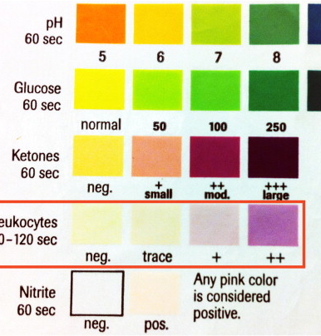
Test à la bandelette urinaire pour identification de la leucocyte estérase
Technique simple, rapide et de faible coût
Prélèvement de liquide articulaire déposé sur une bandelette
Evocateur d’infection à deux ++ ou plus

Slide 36
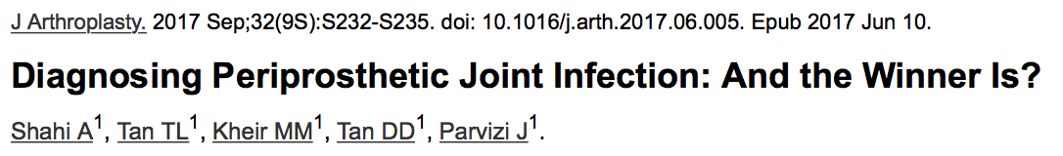
Test à la bandelette urinaire pour identification de la leucocyte estérase
Négatif lorsque le nombre de PNN est peu élevé
VPN faible
Inutilisable en cas de contamination sanguine du prélèvement
Efficacité non évaluée en cas de prise d’antibiotiques
Comparaison sur 650 cas (OR de présence d’infection):
Leucocyte Esterase : 30.06 (95% CI:17.8-50.7)
2) Nbre PNN sanguins : 29.4 (20.2-42.8)
3) CRP: 25.6 (19.5-33.7),
4) % PNN sanguins : 25.5 (17.5-37.0)
5) VS: 14.6 (95% CI: 11.5-18.6)

Slide 37
Conclusion:
« Given the limited number and heterogeneity of studies and the large cost difference between the tests, more independent research on these tests is warranted »
The Journal of Bone and Joint Surgery. American Volume 98, 2016: 992–1000.

Slide 38
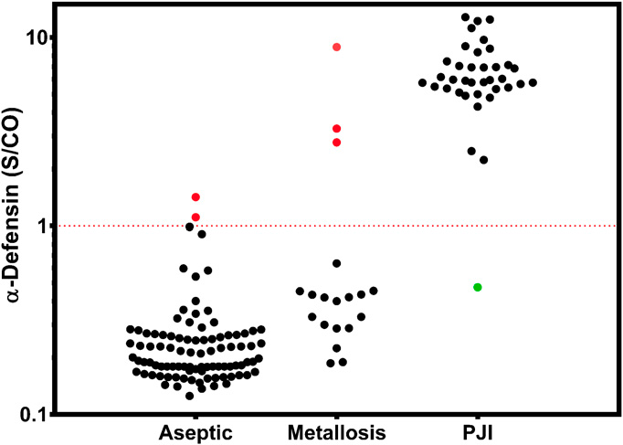
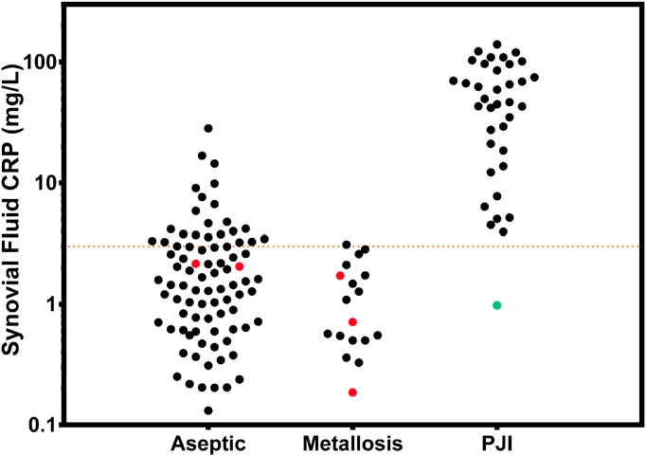

CRP synoviale
Sensibilité de 90% et Spécificité de 97% pour une valeur seuil 12,2mg/L
CRP synoviale inférieure à 3mg/L + test à l’alpha-défensine positif
  Converti les faux positifs du test à l’alpha-défensine en vrais négatifs

Slide 39
En résumé pour les analyses non-microbiologiques
Anatomo-pathologie:
  Intéressante en cas de doute diagnostique
  Systématiquement
Biomarqueurs sériques et synoviaux
  VPN très bonne
  Marqueurs sériques:
    Parfois identification bactérienne (BJI Inoplex, mais nécessite des améliorations techniques)
    Pas de renseignement la sensibilité de la bactérie aux antibiotiques
  Marqueurs synoviaux:
    Ni identification bactérienne, ni tests de résistance

Slide 40
Quelle est la place des CRIOAC dans la démarche diagnostique ?
Les CRIOAC ne donnent pas que des avis thérapeutiques…

Slide 41
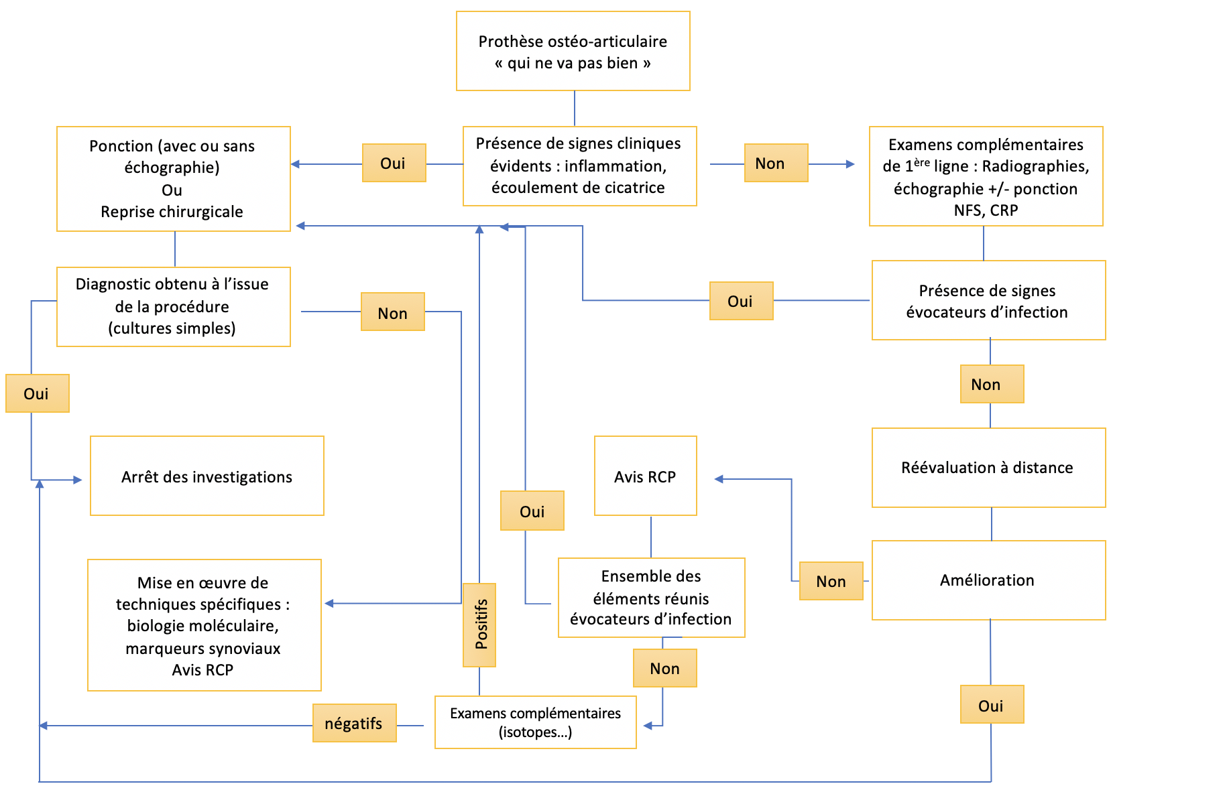

Slide 42
Conclusion
La plupart des diagnostics restent simples et cliniques
En cas de difficultés
  Imagerie
  Techniques sériques ou sur liquide synovial
L’identification bactérienne passe par une conjugaison de techniques
  Prélèvements multiples (4)
  Sensibilisation ++ : sonication ou broyage
  Identification : MALDI-TOF
Dès les premières difficultés
  Contacter l’un des trente CRIOAC !

Slide 43
www.criogo.fr

Slide 44
Back-up

Slide 45
Définition des infections sur prothèse ostéo-articulaire
Critères majeurs Un seul des deux critères majeurs | 2 cultures de prélèvements périprothétiques avec des micro-organismes de phénotypes identiques Fistule communiquant avec l’articulation
Critères mineurs Au moins trois critères mineurs | Élévation de la CRP ET de la VS Élévation du nombre de leucocytes dans le liquide synovial OU positivité sur la bandelette de leucocyte-estérase Élévation du % de PNN dans le liquide synovial Analyse anatomopathologique du tissu périprothétique en faveur d’une infection 1 seule culture positive
Notes:
La valeur anormale de la VS comme critère d’infection peut être critiquée, c’est probablement un examen amené à disparaître dans les années à venir.

Slide 46
Définition des infections sur prothèse ostéo-articulaire
 | Infection aiguë (< 90j après la pose de l’implant) | Infection chronique (> 90j après la pose de l’implant)
VS (mm/h) | Inutile | 30
CRP (mg/L) | 10 | 10
Leuco du liquide synovial (cellules/µL) | 10 000 | 3 000
% de polynucléaires dans le liquide synovial | 90 | 80
Leucocyte-estérase | + ou ++ | Idem infection aiguë
Analyse histologique | > 5 PNN par champ à fort grossissement (x400) dans au moins 5 champs microscopiques séparés | Idem infection aiguë

Slide 47
Les référence à lire
Parvizi J, Gehrke T. Definition of periprosthetic joint infection. J. Arthroplasty 2014;29:1331.
Doi: 10.1016/j.arth.2014.03.009
Osmon DR, Berbari EF, Berendt AR, Lew D, Zimmerli W, Steckelberg JM, et al. Diagnosis and management of prosthetic joint infection: Clinical Practice Guidelines by the Infectious Diseases Society of America. Clin. Infect. Dis. 2013 1;56:e1–25.
doi: 10.1093/cid/cis803
Haute Autorité de Santé. Prothèse de hanche ou de genou : diagnostic et prise en charge de l’infection dans le mois suivant l’implantation [Internet]. 2014;doi: https://www.has-sante.fr/portail/upload/docs/application/pdf/2014-04/rbp_reco2clics_protheses_infectees.pdf
Bémer P, Léger J, Tandé D, Plouzeau C, Valentin AS, Jolivet-Gougeon A, et al. How Many Samples and How Many Culture Media To Diagnose a Prosthetic Joint Infection: a Clinical and Microbiological Prospective Multicenter Study. J. Clin. Microbiol. 2016;54:385–91.
doi: 10.1128/JCM.02497-15

